Slide 1
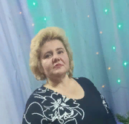
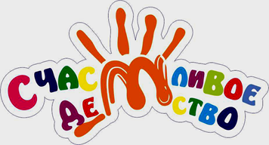
Музыкальные развивающие игры для
запуска речи у детей
раннего возраста.
Воспитатель первой
квалификационной категории
Карякина
Инна Геннадьевна

Slide 2
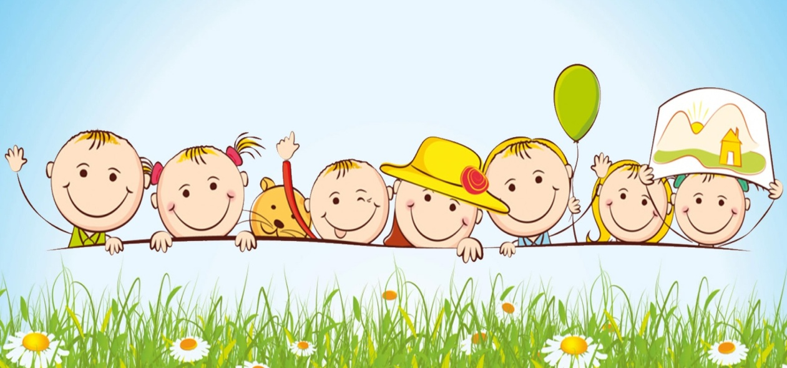
Мы хотим общаться
Основной целью в речевом развитии детей является владение речью как средством коммуникации, познания и самовыражения.

Slide 3
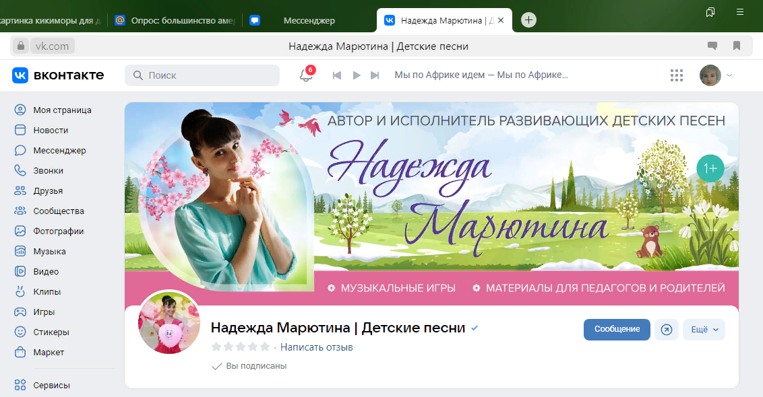
Педагог практик, музыкант, профессиональный опыт работы 15 лет, работает с малышами от 1года до 3 лет.
Автор и исполнитель уникальных детских игровых песен.

Slide 5
1.Ритмическая разминка «Огород»
2.Пальчиковая гимнастика «Корзина овощей»
3.Подвижная игра «Мышка в огороде»
4.Игра с сенсорными мешочками «Антошка»
5. Игра с мячиком «Кот и мячик»
6.Игра с ложками «Лягушка»
7.Игра на развитие слухового внимания «Постучим!
8.Артикуляуионные упражнения «Язычок»
9.Дыхательная гимнастика «Пёрышко»

Slide 6
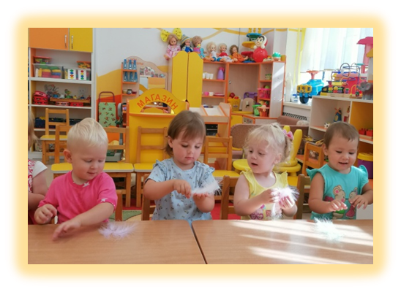
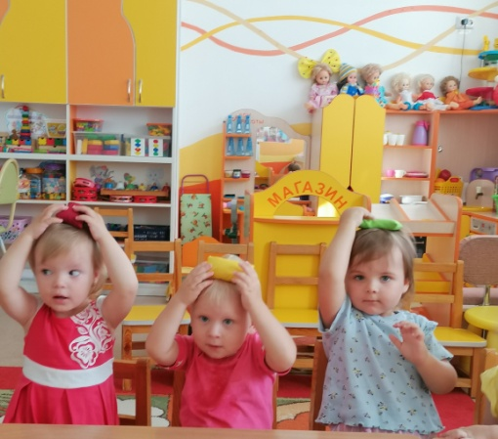
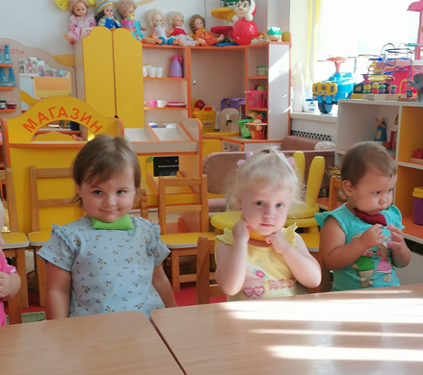
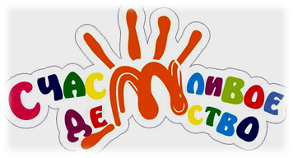

Slide 7
